Slide 1
Методи обробки природної мови
Лекція 13
Обробка природної мови — це потужна технологія, яка дозволяє аналізувати текст і слова так само ефективно, як і числа.

Slide 2
Обробка природної мови — це підсфера штучного інтелекту, яка спрямована на те, щоб змусити машини розуміти природні мови так само, як люди.
НЛП поєднує в собі кілька дисциплін, включаючи комп’ютерну лінгвістику, машинне навчання, глибоке навчання та статистику, щоб вивчати правила та структуру мови та створювати інтелектуальні системи, здатні обробляти, розуміти, аналізувати та витягувати значення з тексту та мови таким чином, щоб люди міг зробити.
По суті, це механізм взаємодії між комп’ютером і людиною, за допомогою якого наші мобільні телефони, комп’ютери розвинули здатність розуміти, що ми, люди, набираємо або говоримо, і відповідати відповідними відповідями.
Технологія НЛП використовується в різних програмах, таких як:
Цифрові помічники, такі як Siri, Alexa
Програмне забезпечення для перетворення мови в текст
Системи GPS з голосовим керуванням
Чат-боти обслуговування клієнтів
Інтелектуальний текст
Автовиправлення
Автозаповнення пошуку
Фільтри електронної пошти

Slide 3
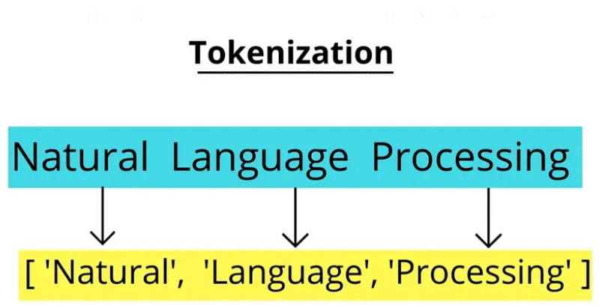
Основні техніки, які використовуються в НЛП
1. Токенізація
Також званий сегментацією слів , токенізація є одним із найпростіших і найважливіших методів.
Це важливий етап попередньої обробки , під час якого довгий рядок тексту розбивається на менші одиниці, які називаються токенами . Токени включають слова, символи та підслова. Вони є будівельними блоками обробки природної мови, і більшість моделей НЛП обробляють необроблений текст на рівні маркерів.
Найпоширенішим процесом токенізації є пробіл / уніграма . У цьому процесі весь текст розбивається на слова шляхом відокремлення їх від пробілів.

Slide 4
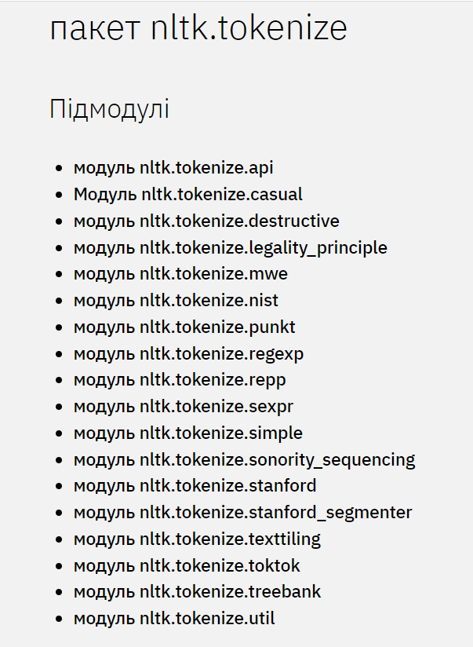
https://www.nltk.org/api/nltk.tokenize.html

Slide 5
RegexpTokenizer
Цей токенізатор розбиває вихідний текст на підрядки, використовуючи регулярне вираз, що передається йому як параметр.
WhitespaceTokenizer
За допомогою цього токенізатора вихідний текст поділяється на групи символів, обмежених пробілами (зазвичай, це окремі слова, або слова з наступними за ними розділовими знаками).
BlanklineTokenizer
Розбиває текст, розглядаючи як роздільника будь-яку послідовність порожніх рядків (що містять лише символи пробілу чи табуляції). Для цього використовується регулярний вираз '\s*\n\s*\n\s*'.

Slide 6
SpaceTokenizer
Розбиває рядок на токени, використовуючи як роздільник пробіл. Результат роботи цього методу повністю збігається з результатом методу s.split(‘’).
TabTokenizer
Аналогічний SpaceTokenizer, тільки для розділення рядка використовує символ табуляції, що збігається із застосуванням методу s.split('\t’).
LineTokenizer
Аналогічний SpaceTokenizer, за винятком того, що для поділу рядка використовує символ нового рядка (при необхідності може відкидати порожні рядки). Його застосування схоже на застосування методу s.split('\n').
MWETokenizer (Multi-Word Expression Tokenizer)MWETokenizer бере рядок, який вже був поділений на токени, і повторно токенізує його, поєднуючи вирази з кількох слів в окремі токени, використовуючи словник MWE. Це може бути корисним у тому випадку, коли в тексті зустрічаються стійкі вирази або іменовані сутності, що складаються з кількох слів.
TextTilingTokenizerTextTiling – це метод автоматичного поділу повнорозмірних текстових документів на послідовні блоки, що складаються з кількох абзаців, які є уривками або підтемами. Алгоритм передбачає, що під час опису підтеми використовується певний набір слів, і коли підтема змінюється, значна частина словникового запасу також змінюється. Підтеми виявляються з урахуванням кількісного лексичного аналізу закономірностей спільної встречаемости. Автори алгоритму виявили, що результат розбиття добре відповідає людським міркуванням про межі основних підтем статей у наукових журналах.

Slide 7
2. Стемінг та лематизація
Після токенізації наступним кроком попередньої обробки є стемінг, або лематизація. Ці методи генерують корінь слова з різних існуючих варіантів слова.
Стемінг і лемматизація — це два різні способи спроби визначити кореневе слово.
Створення коренів працює шляхом видалення кінця слова . Ця техніка НЛП може працювати або не працювати залежно від слова. Наприклад: це працюватиме на «стиках», але не на «відклеюванні» чи «застряганні».
Лематизація — це більш складна техніка, яка використовує морфологічний аналіз для пошуку основної форми слова, яку також називають лемою.

Slide 8
3. Морфологічна сегментація
Морфологічна сегментація — це процес поділу слів на морфеми , що їх утворюють. Морфема - це найменша одиниця мови, яка несе значення. Деякі слова, такі як « стіл » і « лампа », містять лише одну морфему.
Але інші слова можуть містити кілька морфем. Наприклад: слово « енергозбереження» містить дві морфеми: енергія та збереження. Подібно до визначення основи та лематизації, морфологічна сегментація може допомогти попередньо обробити вхідний текст.

Slide 9
Морфологічний аналіз
У корпусі є два типи POS-тегерів:
Заснованою на правилах
Stochastic POS Taggers
POS Tagger на основі правил: Для слів, що мають неоднозначне значення, застосовується на основі правил підхід на основі контекстної інформації. Це робиться шляхом перевірки чи аналізу значення попереднього чи наступного слова. Інформація аналізується з оточення слова. Тому слова позначені граматичними правилами певної мови, такими як використання великих букв і розділових знаків.
Stochastic POS Tagger: у цьому методі застосовуються різні підходи, такі як частота чи ймовірність. Якщо слово найчастіше позначено певним тегом в навчальному наборі, то тестовому реченні йому присвоюється цей конкретний тег. Цей метод не завжди точний. Іншим способом є обчислення ймовірності появи певного тега у реченні. Таким чином, остаточний тег обчислюється шляхом перевірки максимальної ймовірності слова з певним тегом.

Slide 10
4. Вилучення слів стоп
Це ще один етап попередньої обробки NLP, який видаляє слова-заповнювачі, щоб дозволити штучному інтелекту зосередитися на словах, які містять значення. Це включає такі сполучники, як «і» і «тому що», прийменники, такі як «під» і «в» тощо.

Slide 11
5. Аналіз настроїв
Аналіз настроїв, також відомий як штучний інтелект емоцій або дослідження думок , – це процес аналізу тексту, щоб визначити, чи є він загалом позитивним, негативним чи нейтральним.
Як один із найважливіших методів NLP для класифікації тексту, аналіз настроїв зазвичай використовується для таких програм, як аналіз створеного користувачами контенту. Його можна використовувати для різних типів тексту, включаючи огляди, коментарі, твіти та статті.

Slide 12
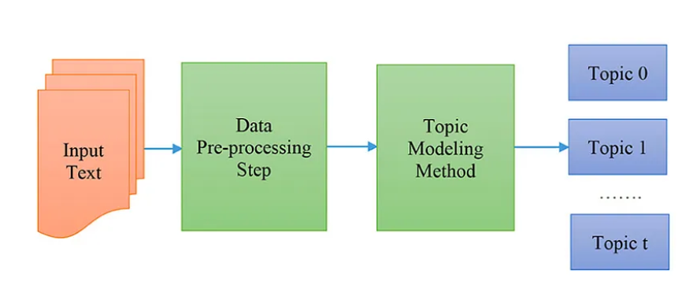
6. Моделювання теми
Моделювання тем — це техніка, яка сканує документи , щоб знайти в них теми та шаблони , кластеризуючи пов’язані вирази та групи слів як спосіб позначення набору.
Це неконтрольований процес машинного навчання, що означає, що він не вимагає, щоб документи, які він обробляє, були попередньо класифіковані людьми.

Slide 13
7. Вилучення ключових слів
Виділення ключових слів — іноді зване визначенням ключових слів або аналізом ключових слів — це техніка НЛП, яка використовується для аналізу тексту. Основна мета цієї техніки полягає в автоматичному вилученні найбільш часто зустрічаються слів і виразів з основної частини тексту. Його часто використовують як перший крок для узагальнення основних думок тексту та донесення ключових ідей, представлених у тексті.
Вилучення ключових слів має багато застосувань у сучасному світі, зокрема моніторинг соціальних медіа, обслуговування клієнтів/відгуки, аналіз продукту та оптимізація пошукових систем.

Slide 14
8. Конспектування (узагальнення тексту)
Ця техніка НЛП резюмує текст зв’язним способом і чудово підходить для отримання корисної інформації з джерела. Хоча людині доведеться прочитати весь документ, щоб написати його точне резюме, що займає досить багато часу , автоматичне підсумовування тексту може зробити це набагато швидше .
Розрізняють два типи конспектування тексту:
На основі вилучення — ця техніка витягує ключові фрази та слова з документа, щоб зробити резюме без зміни вихідного тексту.
На основі абстракції — ця техніка створює нові фрази та речення на основі оригінального документа, фактично перефразовуючи його.

Slide 15
9. Розбір
Синтаксичний розбір —це процес з’ясування граматичної структури речення, визначення того, які слова належать разом як словосполучення, а які є підметом чи об’єктом дієслова. Ця техніка НЛП пропонує додатковий контекст про текст, щоб допомогти з його обробкою та аналізом.

Slide 16
10. Розпізнавання іменованих сутностей
NER — це техніка, яка використовується для вилучення сутностей із основної частини тексту, яка використовується для визначення основних понять у тексті, таких як імена людей , місця , дати тощо.
Алгоритм NER в основному складається з двох кроків. Спочатку йому потрібно виявити сутність у тексті, а потім віднести її до однієї категорії. Продуктивність NER значною мірою залежить від навчальних даних, які використовуються для розробки моделі. Чим точнішими будуть дані навчання фактичним даним, тим точнішими будуть результати.

Slide 17
Застосування НЛП:
AI Chatbots : у багатьох мобільних і веб-додатках, онлайн-магазини.
Машинний переклад : допомагає перекладати поданий текст кількома мовами.
Інформаційний пошук — NLP можна використовувати для швидкого доступу та отримання інформації на основі запиту користувача з текстових сховищ, таких як файлові сервери, бази даних та Інтернет.
Автоматична перевірка орфографії : яку ви випробували в документі Google або будь-якому іншому програмному забезпеченні для роботи з документами.
Автоматична пропозиція слів : це знову ж таки дуже корисний інструмент, який допомагає нам писати речення в документі, де Google Doc автоматично пропонує можливі слова, які будуть стояти поруч із раніше введеними словами.
Виявлення спаму в пошті: дуже поширений випадок, з яким ми стикаємося щодня, коли Google автоматично відокремлює автентичну пошту від спаму
Аналіз настроїв — цю техніку НЛП можна використовувати для моніторингу настроїв бренду та продукту, щоб допомогти з обслуговуванням клієнтів.
Розпізнавання мовлення: використовується в сучасних голосових чат-ботах. Alexa, Cortona є одними з потужних прикладів віртуальних помічників, які використовують технологію розпізнавання мовлення на основі методів НЛП.

Slide 18
Класифікація та кластирізація текстів
Класифікація текстів це процес класифікації документів в одну або кілька певних категорій.
Класифікація документів — це одне з завдань інформаційного пошуку, яке полягає у зарахуванні документа до однієї з кількох категорій на підставі його змісту.
Інформаці́йний по́шук (ІП) (англ. Information retrieval) - наука про пошук неструктурованої документальної інформації.
Особливо це відноситься до пошуку інформації в документах, пошук самих документів, добуття метаданих з документів, пошуку тексту, зображень, відео та звуку у локальних реляційних базах даних, у гіпертекстових базах даних таких, як Інтернет та локальні інтранет. Інформаційний пошук — велика міждисциплінарна область науки, яка стоїть на перетині когнітивної психології, інформатики, інформаційного дизайну, лінгвістики, семіотики, бібліотечної справи, та статистики. Вперше виділив як міждисциплінарну галузь відомий угорський дослідник Золтон Жулен у 1989 році .

Slide 19
Кластеризація тексту — це завдання угруповання набору текстів без міток таким чином, щоб тексти в одній групі (кластер) були більш схожі один на одного, ніж на тексти в інших кластерах.
Слід відрізняти класифікацію текстів від кластеризації.
В останньому випадку тексти також об’єднуються за деякими критеріями, але заздалегідь задані категорії відсутні.
Класифікація може здійснюватися власноруч або автоматично, за допомогою створеного набору правил чи із застосуванням методів машинного навчання.
Кластеризація без будь яких правил і критеріїв.
Класифікація – з учителем Кластеризація без учителя

Slide 20
Класифікація полягає в присвоєнні категорій текстів, які можуть бути веб-сторінкою, книгою, статтею для ЗМІ та іншим, має безліч застосувань, наприклад: аналіз настроїв, позначення тем, класифікація новин, визначення мови, виявлення намірів, виявлення спаму, маршрутизація клієнтів, класифікація резюме та інше.
Текстові значення не можна використовувати безпосередньо в моделі машинного навчання. Щоб використовувати їх, нам потрібно перетворити їх в числові значення або функції.
Виділення ознак і розробка ознак в тексті відносяться до вилучення інформації з даних в числовому форматі. Для цього доцільно використати простий і інтуїтивно зрозумілий метод перетворення нашого тексту в корисні функції TF-IDF.

Slide 21
Алгоритми класифікації та кластеризації доступні в бібліотеці Scikit-Learn та інших бібліотеках.
Класифікація
Визначення до якої категорії належить об'єкт.
Кластеризація
Автоматичне угруповання схожих об'єктів у набори.

Slide 22
Scikit-learn (sklearn) - це один з найбільш широко використовуваних пакетів Python для Data Science та Machine Learning. Він містить функції та алгоритми для машинного навчання: класифікації, прогнозування чи розбиття даних на групи. Sklearn написана мовами Python, C, C++ та Cython.
Scikit-learn заснована на інших бібліотеках, які також застосовуються в машинному навчанні, аналізі даних, комп'ютерному зорі та суміжних сферах.
NumPy - бібліотека для роботи з багатовимірними масивами числових даних та зі складними математичними операціями.
SciPy - набір просунутих математичних та наукових функцій. Заснована на NumPy, але глибше та функціональніше.
Matplotlib - бібліотека для візуалізації та побудови графіків. Підтримує двовимірні та тривимірні побудови.
Pandas - бібліотека для обробки даних, аналізу та маніпуляцій з ними.
SymPy - бібліотека для роботи із символьною математикою.
IPython – інтерактивна консоль для зручнішої роботи з бібліотеками. Серед її можливостей — автодоповнення фраз, підсвічування коду, підтримка візуалізації даних та багато іншого.

